Slide 1
Синдром хронической абдоминальной ишемии
Выполнил:
Ординатор кафедры
общей хирургии
им. проф. М.И Гульмана
Гесс Д.А

Slide 2
Введение
Синдром хронической абдоминальной ишемии (СХАИ) – это заболевание, для которого характерны ишемические расстройства кровообращения органов брюшной полости, вызванные нарушениями проходимости висцеральных артерий вследствие экстра или интравазальных причин. В общей клинической практике СХАИ диагностируется редко в связи с многообразием клинических проявлений, маловыраженной их специфичностью и недостаточной осведомленностью врачей общего профиля об этом заболевании.

Slide 3
Эпидемиология
в терапевтических и гастроэнтерологических стационарах этот диагноз фигурирует лишь у 3,2 % больных.
В то же время, по данным вскрытий, патологию непарных висцеральных артерий находят у 19,70% умерших.
При аутопсии умерших от атеросклеротического поражения других сосудистых бассейнов (ишемической болезни сердца, церебрального и облитерирующего атеросклероза) поражение брюшного отдела аорты и ее ветвей обнаруживают в75,5% случаев.

Slide 4
Особенности кровообращения

Slide 5
Этиология
Функциональная причина - это артериоспазм, гипотензии центрального происхождения, гипогликемия, прием некоторых лекарственных препаратов, полицитемия.
Органическая – может быть врожденного и приобретенного характера.
Комбинированная причина.

Slide 6
Классификация
Единой принятой классификации СХАИ не существует.
За рубежом обычно разделяют хроническую абдоминальную ишемию на неокклюзивную (синдром обкрадывания) и окклюзивную (одно и многососудистую, а также синдром внешней окклюзии чревного ствола)
В зависимости от локализации патологического процесса различают чревную и брыжеечную формы СХАИ.

Slide 7
Чревный ствол

Slide 8
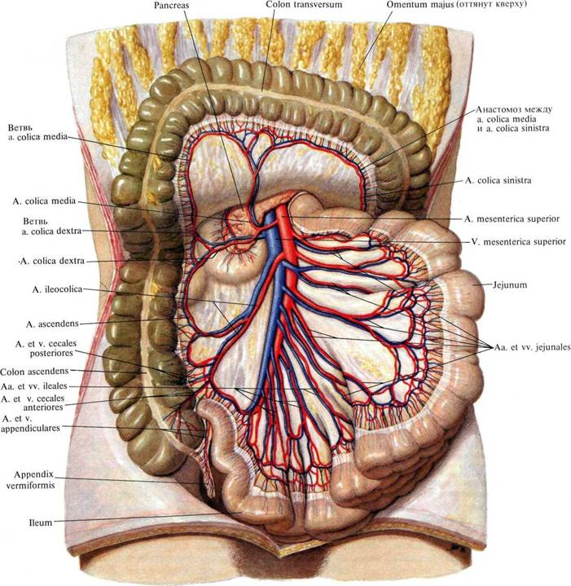
Верхняя брыжеечная артерия

Slide 9
Клинические проявления
Выделяют следующие симптомы :
боль в животе - результат ишемии и гипоксии органов пищеварения.
При брыжеечной форме боль появляется через 15-30 минут после еды и продолжается 22,5 часа, т.е. в течение всего периода пассажа пищи по кишечнику. Боль локализуется преимущественно в эпигастральной области, иногда иррадиирует в спину или правое подреберье (бассейн чревного ствола), может появляться в мезогастрии (бассейн верхней брыжеечной артерии) или левой подвздошной области (бассейн нижней брыжеечной артерии).
Болевой синдром уменьшается при резком ограничении приема пищи. В начальной стадии заболевания боль носит периодический характер, появляется после употребления мясной, молочной и другой трудноперевариваемой пищи.
По мере прогрессирования заболевания боль усиливается, возникает после приема любой пищи, что заставляет больных резко ограничивать себя в еде. В дальнейшем боль становится постоянной, очень интенсивной, усиливающейся после приема любой пищи в небольшом количестве, больные почти перестают есть.

Slide 10
Клинические проявления (продолжение)
2) дисфункция кишечника
- тяжесть в животе, метеоризм, диарея или запоры, позывы на дефекацию вскоре после еды, дискомфорт, непереваренная пища в кале.
Возможна изжога, отрыжка, чувство переполнения желудка, тошнота, рвота. Окклюзия нижней брыжеечной артерии обычно проявляется запорами .

Slide 11
Клинические проявление
3) Прогрессирующее исхудание
Оно связано с тем, что из-за боли пациенты ограничивают себя в количестве и качестве пищи: принимают ее малыми порциями (синдром мальабсорбции), переходят на малокалорийную, легко усвояемую однообразную диету.
Потеря веса у больных за время болезни составляет иногда до 20-30 кг. Угнетение психоневрологического статуса (астенииядепрессия)

Slide 12
Течение заболевания
Три стадии.
- Стадия компенсации (бессимптомная) – клинические проявления отсутствуют.
Стадия субкомпенсации – характеризуется болями после приема пищи, явлениями диспепсии.
Стадия декомпенсации – симптомы постоянны, усиливаются после приема небольшого количества любой пищи.

Slide 13
Диагностика
Основными инструментальными методами являются:
Ультразвуковое дуплексное сканирование (Премуществом метода является его неинвазивность, возможность динамического наблюдения. Однако он не дает возможности судить о характере коллатерального кровотока и о состоянии нижней брыжеечной артерии из-за малого ее диаметра. Данное исследование является скрининговым методом для отбора больных на ангиографию)
Спиральная компьютерная томография (СКТ) и магниторезонансная томография в режиме непрямой ангиографии (МРТ ангиография) - Данные методы позволяют выявить не только окклюзию ВБА (до 92%), но и помогают в дифференциальной диагностике таких заболеваний брюшной полости, как васкулиты и вазоспазм сосудов брыжейки тонкой кишки.
Прямая ангиография.
Эндоскопическое измерение напряжения PCO2 либо PO2 в слизистой оболочке желудка и кишечника это высокоинформативный, но, к сожалению, малодоступный в нашей стране метод диагностики СХАИ.
Остальные методы исследования (рентгенологические, эндоскопические, радиоизотопные, лабораторные и др.) в диагностике заболевания носят лишь вспомогательный характер.

Slide 14
Диагностика (продолжение)
Цифровая субтракционная ангиография является заключительным и самым информативным методом исследования висцеральных артерий.
Схожая клиническая картина может наблюдаться при многих заболеваниях: язвенной болезни желудка и двенадцатиперстной кишки, гастрите, холецистите, панкреатите, колите, опухоли. Часто эти заболевания у пациентов есть, но они носят вторичный характер или являются сопутствующими. Иногда больные подвергаются оперативным вмешательствам, им выполняют аппендэктомию, холецистэктомию, резекцию желудка, которые не приносят облегчения. В постановке диагноза хронической абдоминальной ишемии важны два обстоятельства: длительные многократные обследования в различных лечебных учреждениях и неэффективность проводимого лечения, а также поражение других сосудистых бассейнов, чаще всего атеросклерозом .

Slide 15
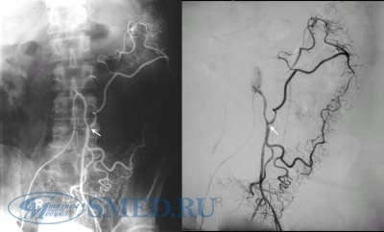
Ангиография

Slide 16
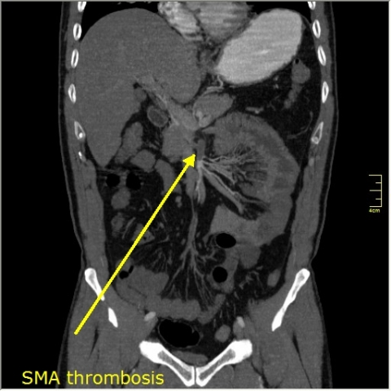
Компьютерная томография

Slide 17
Лечение:
Консервативное:
Диета;
Лечение сопутствующей патологии ( печени, ИБС и др.);
Терапия, направленная на уменьшение структурных изменений и улучшение функционального состояния органов пищеварения;
Купирования диспепсии;
Коррекция нарушений со стороны кишечника.
Оперативное:
паллиативные;
декомпрессии чревного ствола;
реконструктивные.

Slide 18
Показания к оперативному лечению
Отсутствие лечения привести к возникновению острого нарушения висцерального кровообращения, смертность при развитии которого составляет 70 - 90% .
Целью хирургического лечения хронической мезентериальной ишемии является восстановление проходимости висцеральных артерий и нормального кровоснабжения кишечника с помощью различных технологий.
Показания к хирургическому лечению определяются на основании того, что органическое нарушение проходимости висцеральных артерий будет постепенно прогрессировать, и ишемия органов пищеварения приведет сначала к функциональным, а затем и к структурным изменениям заинтересованных органов.

Slide 19
Эндоваскулярная хирургия
чрескожная транслюминальная ангиопластика и стентирование артерий
Показания:
при атеросклеротическом поражении чревного ствола и верхней брыжеечной артерии - метод выбора у пациентов с СХАИ
Противопоказаны
при экстравазальной компрессии чревного ствола серповидной связкой и ножками диафрагмы, дегенеративных изменениях висцеральных артерий (неспецифический аортоартериит, фибромускулярная дисплазия).
Метод позволяет избежать необходимости проведения общей анестезии. По данным литературы, технические неудачи в основном, обусловлены трудностями катетеризации и проведения инструментов при недостаточной тыловой поддержке, развитием рестеноза и диссекцией. Данных осложнений можно избежать с помощью имплантации стентов.

Slide 20
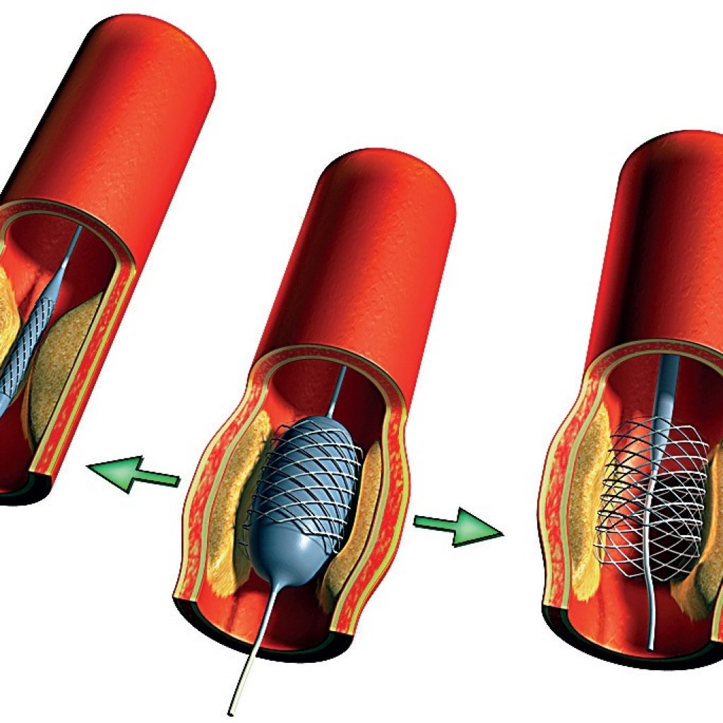
Ангиопластика
Сущность метода: путем пункции магистральной артерии конечности в сосудистое русло вводится баллонный катетер, баллон устанавливается в месте стеноза и раздувается несколько раз под давлением в 8-12 атмосфер. За счет компрессии бляшки и надрывов в медии происходит дилатация артерии в месте стеноза.
Однако выполнение только
ангиопластики при этой патологии
мало эффективно, т.к. в ближайшее
время наступает рецидив
заболевания из-за рестеноза.

Slide 21
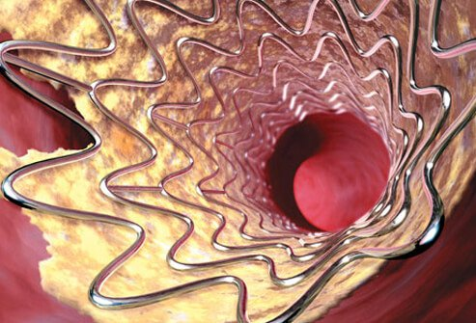
Ангиопластика (продолжение)
Значительно лучшие результаты получены при использовании металлических стентов, которые устанавливаются в месте стеноза после дилатации, либо без предварительной дилатации. Преимущество этих методов в малой травматичности, меньшей кровопотере, сокращении срока пребывания в стационаре. Поэтому они
идеальны для пациентов с
множественными
сопутствующими
заболеваниями и
высокой степенью риска
открытых операций.

Slide 22
Результаты лечения
Результаты хирургического лечения больных с СХАИ могут быть признаны хорошими, если:
исчезают боли в животе, дисфункция кишечника, больные начинают быстро прибавлять в весе.
По сводным литературным данным, около 90 % оперированных больных избавились от симптомов заболевания.
Выживаемость пациентов, которым проведено хирургическое лечение, выше, чем при консервативном лечении.
Консервативное лечение СХАИ – малоперспективно и не позволяет добиться компенсации кровообращения висцеральных органов.

Slide 23
Благодарю за внимание!

